Slide 1
أوراق عمل وحدة
(يلتزم بقواعد الأمن والسلامة)

Slide 2
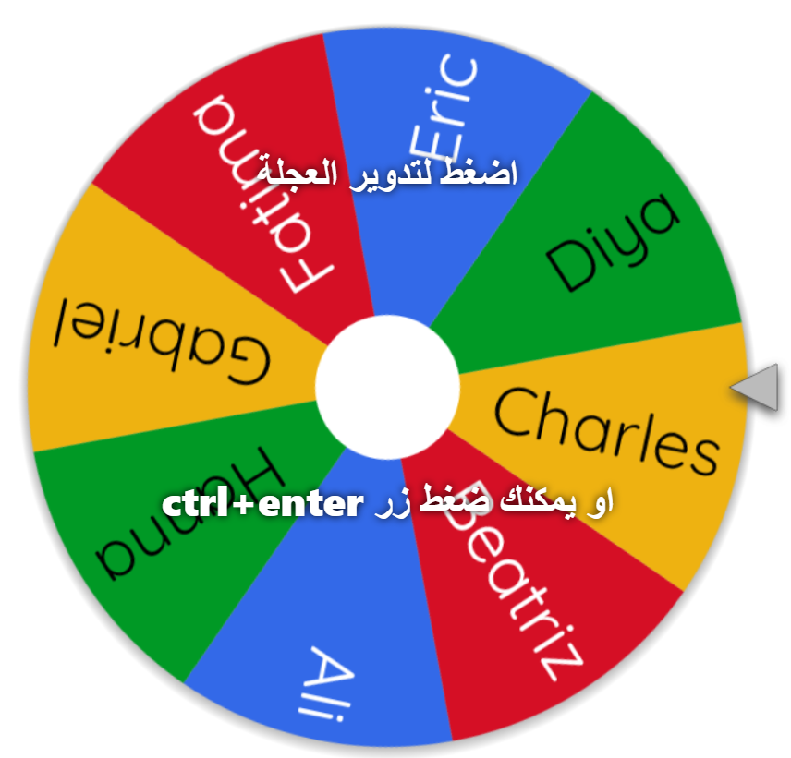
عجلة الاسماء
https://wheelofnames.com/ar

